Slide 1
САВЫТ-САБА

Slide 2
ЯҢА СҮЗЛӘР:
САЛАМ- ЛОЖУ, КЛАДУ
КУЯМ- СТАВЛЮ

Slide 3
КАЯ? КУДА?
ӨСТӘЛГӘ- НА СТОЛ
ШКАФКА- В ШКАФ
ТӘЛИНКӘГӘ- НА ТАРЕЛКУ

Slide 4
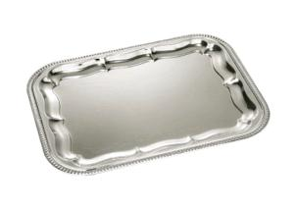
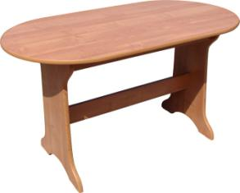
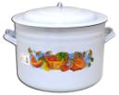
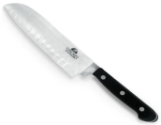
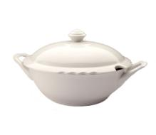
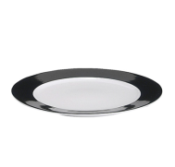
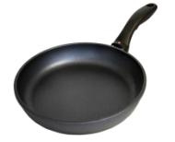
Поставь чайную посуду на поднос, столовую – на обеденный стол, кухонную – в шкафчик

Slide 5
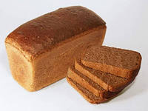
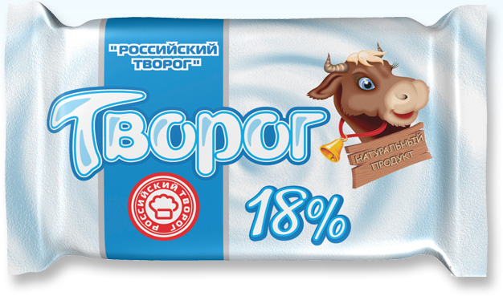
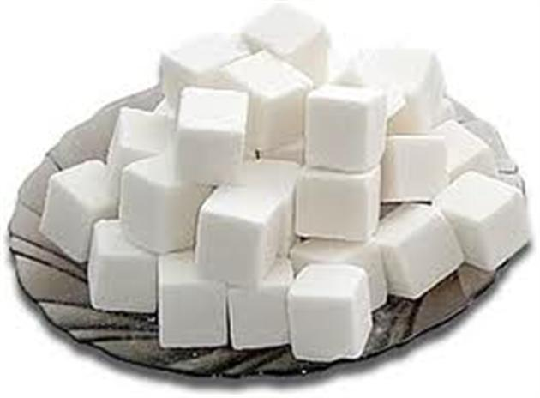
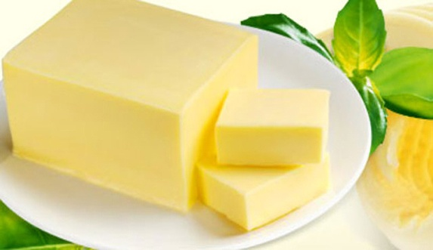
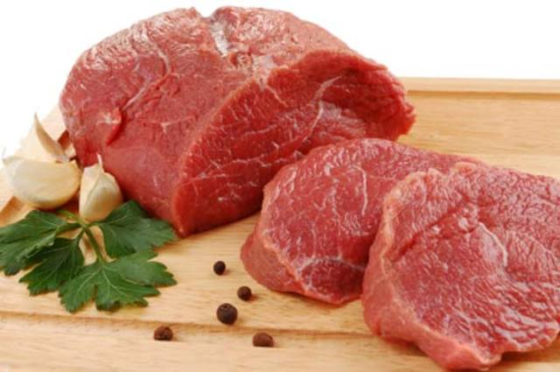

Slide 6
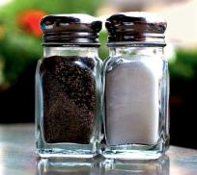
КАК СКАЖЕМ:
Я В ЧАЙНИК ЧАЙ
НАЛИВАЮ
Я В ЧАЙНИК КОФЕ
НАЛИВАЮ
Я НА СТОЛ СОЛЬ
СТАВЛЮ
Я НА СТОЛ ПЕРЕЦ
СТАВЛЮ

Slide 7
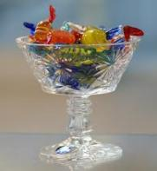
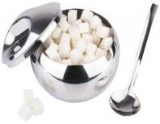
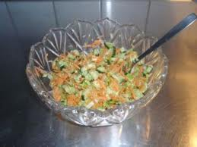
КАК СКАЖЕМ:
Я конфеты в
вазу кладу
Я сахар в
вазу кладу
Я салат
на тарелку кладу

Slide 8
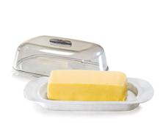
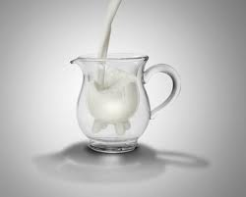
Закончи предложения
Суп нальём в
(супницу)
Масло положим на
(тарелку)
Молоко нальём в
(стакан)

Slide 9
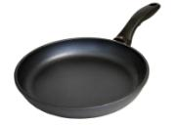
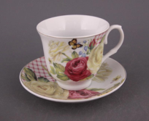
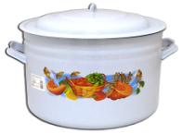
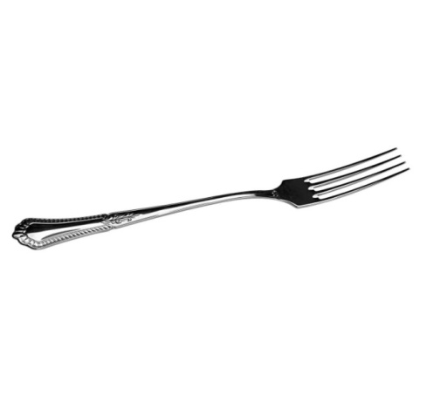
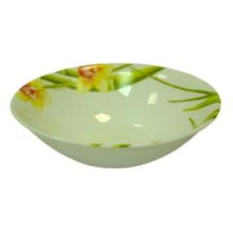
Скажи наоборот
большая, а - ……
большая, а - …..
маленькая, а - …..

